Slide 1


Familjen och de ungas ekonomi

Slide 2
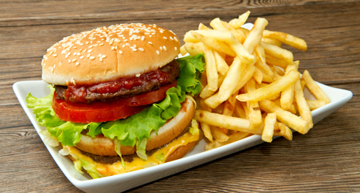
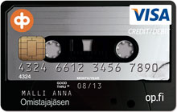
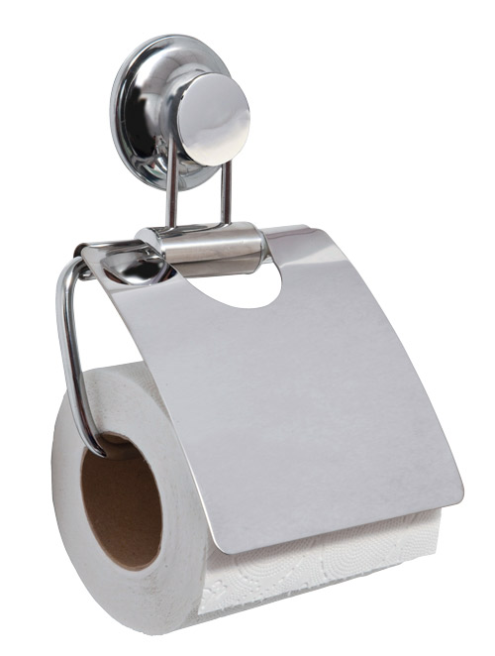

vardagsekonomi

Slide 3

pengar
Funktion:
Bytesmedel
Värdemätare
Värdebevarare

Slide 4
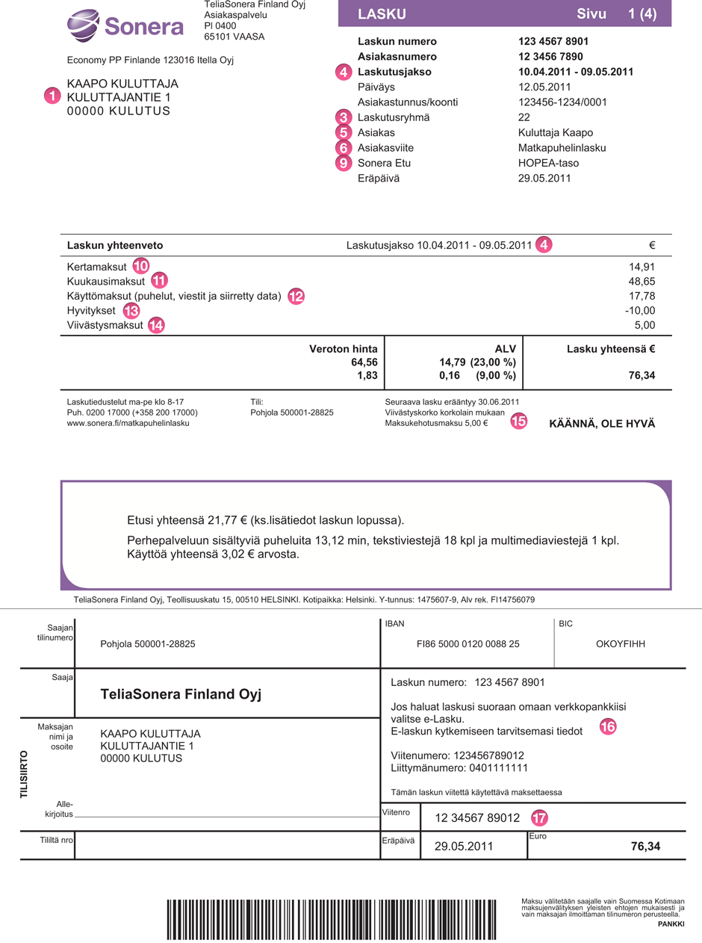
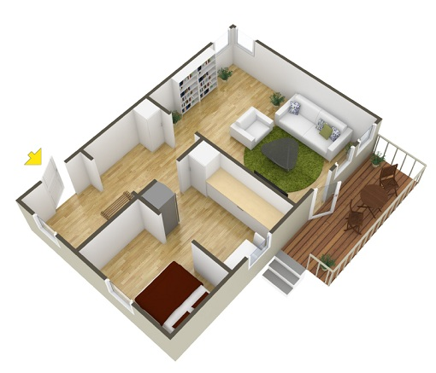
Konsumera eller spara?
Inkomster och utgifter bör vara i balans
Fasta och rörliga kostnader bör beaktas

Slide 5


Kontant, med kort eller på kredit?
Man kan betala:
Kontant
Med kontantkort
Med kreditkort
På avbetalning
Via nätbanken
Med mobiltelefonen

Slide 6
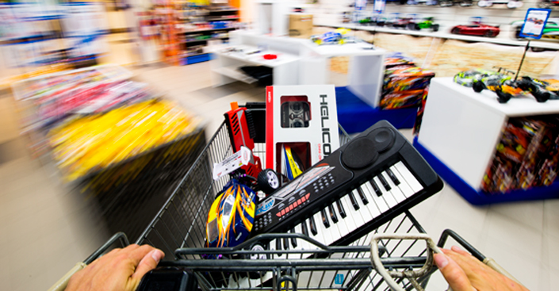
Konsumtion och reklam

Slide 7
Viktiga begrepp
Konsumtion = köp av vara eller tjänst
Konsumentskyddslagen = skyddar konsumentens rättigheter
Konsumentrådgivaren
Konsumenttvistenämnden
Garanti = tidsbundet skydd för kvaliteten på en vara eller en tjänst som säljaren ger

Slide 8
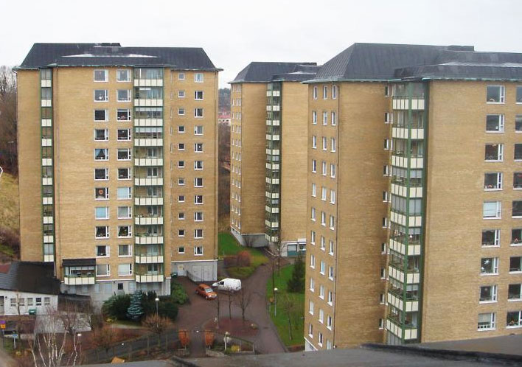
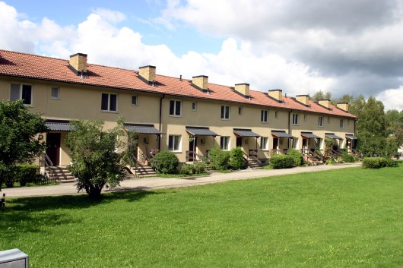
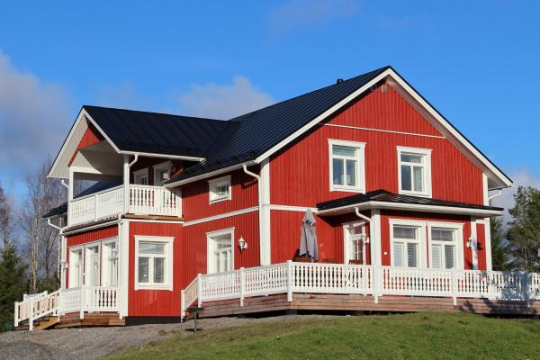
Att välja boendeform

Slide 9
Boendeformer
Man kan bo:
i en hyresbostad
man får använda bostaden mot att man betalar hyra
innebär rättigheter och skyldigheter
i en ägarbostad = man äger bostaden själv
oftast ett egnahemshus eller en lägenhet i ett bostadsaktiebolag
i en bostadsrättsbostad = man betalar en bostadsrättsavgift och skötselvederlag
I en delägarbostad = man köper först en del av bostaden och har senare oftast möjlighet att köpa hela bostaden

Slide 10
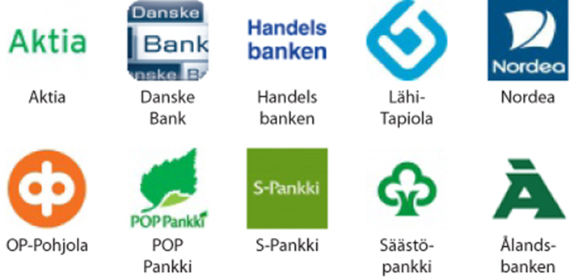
Banker och placeringar

Slide 11
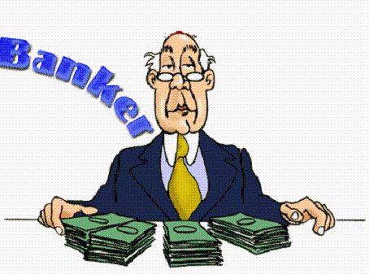
Bankens uppgifter
Samla upp sparpengar
Låna ut pengar
Inlåningsränta = den ränta banken ger åt sparare
Utlåningsränta = den ränta banken får av låntagare
Mellanskillnaden täcker bankens egna utgifter

Slide 12
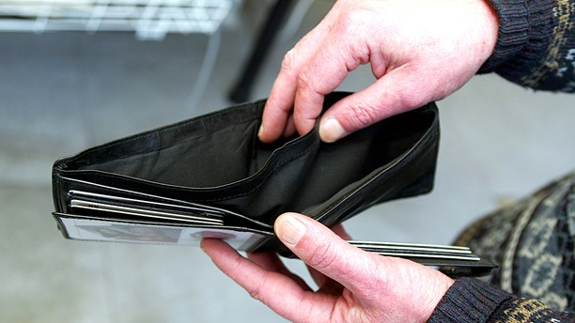
Att ta ett lån
Ränta = priset på pengar
Din låneränta = referensränta + marginalränta
Referensränta= den ränta banken binder lånet till
Marginalränta = bankens vinst på ditt lån

Slide 13
Uppg.
Gör uppg. 3& 4 på s. 93
Vad är a) euribor b) primeräntor?
Varför kan det ibland vara bra att binda sitt lån till en så kallad fast ränta istället för rörliga räntor?

Slide 14
Svar:
3. Vilken ränta? Begär offerter från flera banker! Beakta den verkliga årsräntan. Hur lång ska betalningstiden vara m.m.
4. a) Någonting man pantsätter för att få ett lån b) Att någon personligen garanterar en annan persons lån (i allmämnhet med hela sin egendom).

Slide 15
Euribor = En referensränta i euroområdet. Den utgör ett medeltal av de räntor till vilka de största bankerna i euroområdet lånar ut pengar till varandra
Primeräntor: Bankernas egna referensräntor
En fast ränta är tryggare ifall ränteläget är osäkert och de rörliga räntorna (marknadsräntorna) plötsligt kan stiga. Det kan dock ofta billigare att binda lånet till en rörlig ränta ifall ränteläget är någorlunda stabilt.

Slide 16


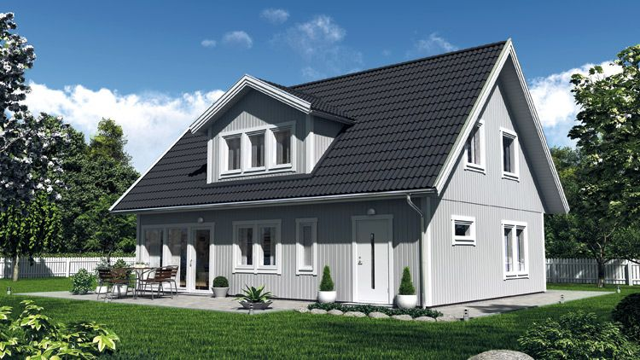
placeringar
Att spara pengar på bankkonto är tryggt men räntan är låg
Andra placeringar kan ibland ge mera avkastning men det finns inga riskfria placeringar

Slide 17
Uppg.
Vad är aktier och varför kan det vara a) bra b) dåligt att placera pengar i aktier?
Varför kan det vara bra att placera pengar i så kallade realplaceringar som skog eller ett hus?
Tolka bilden på s. 93 och gör uppg. 5 på samma sida

Slide 18
Aktier
= andelar i ett aktiebolag
+ man kan få vinstutdelning från det företag man äger aktier i
+ man kan sälja sina aktier till ett högre pris än man köpte dem för ifall deras värde har gått upp
+ i allmänhet är aktier säkra investeringsobjekt på längre sikt
- bolaget som man äger aktier i kanske inte betalar ut vinstutdelning
- aktiepriserna kan sjunka
- ifall aktiebolaget försätts i konkurs förlorar man sin insats

Slide 19
Värdet på skog och bostäder stiger ofta
De är användbara (skogen som rekreation osv. och bostaden går att bo i)
Försäljningsvinsten på en bostad är skattefri inkomst ifall bostaden har varit i egen användning i minst två år

Slide 20
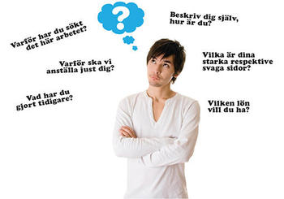

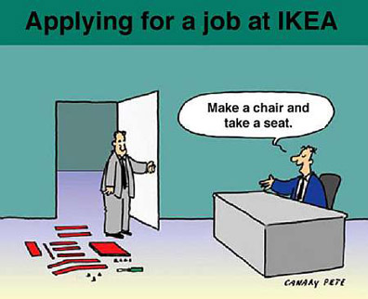
Arbetslivet

Slide 21
Viktiga begrepp
Arbetsavtal = avtal mellan arbetsgivaren och arbetstagaren där man kommer överens om till exempel löner, arbetstider och arbetsuppgifter.
Prövotid = tid i början av arbetsförhållandet då både arbetsgivaren och arbetstagaren kan avsluta arbetsförhållandet utan uppsägningstid.
Kollektivavtal = avtal mellan en arbetstagarorganisation och en arbetsgivarorganisation om branschens arbetsvillkor, som löner, arbetstider, semestrar m.m. (jämför med lokalt avtal!)
Uppsägningstid: övergångsperiod då man säger upp sig eller blir uppsagd. Det ska finnas tid till att söka ett nytt arbete eller hitta en ny arbetstagare så uppsägningstiden skyddar båda parter. Uppsägningstiden beror på arbetsförhållandets längd.

Slide 22
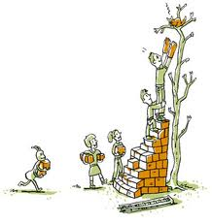
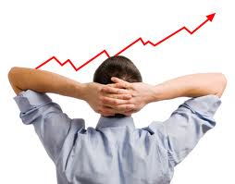
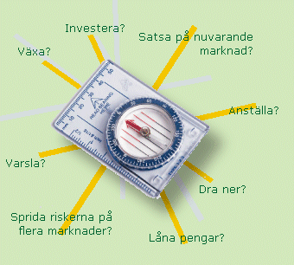
Företagande och förtag

Slide 23
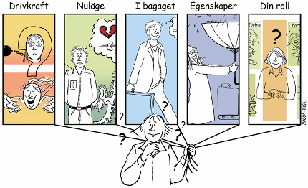
Vilka egenskaper måste en företagare ha?

Slide 24
företagsformer
Firma, enskild näringsidkare
Öppet bolag
Kommanditbolag
Aktiebolag
Andelslag

